Slide 1
Мифологические образы в поэзии
Урок словесности
в 8классе

Slide 2
Аврора –богиня утренней зари

Slide 4
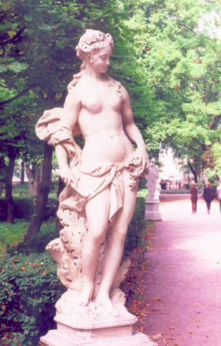
Пора, красавица, проснись: Открой сомкнуты негой взоры Навстречу северной Авроры, Звездою севера явись!

Slide 5
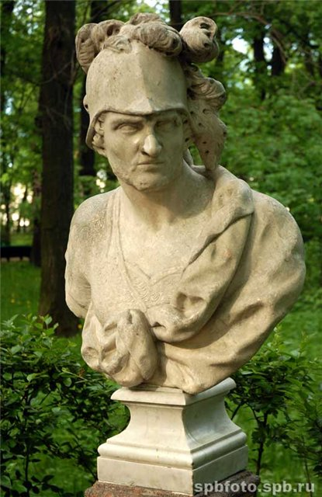
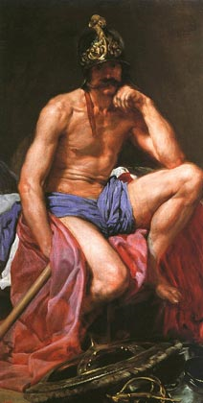
Бог войны Марс

Slide 6
Бог бракосочетания -Гименей
Гименей - прекрасный юноша, певец и музыкант, который внезапно скончался (вариант: потерял голос) на свадьбе Диониса. Чтобы увековечить его имя, Гименея возглашали на свадьбах, и торжественная песнь в честь новобрачных называлась гименей.
Судите ж вы, какие розы Нам заготовит Гименей...-

Slide 7
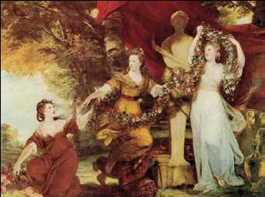
"Три грации украшают герму Гименея"

Slide 8
Он поклоняется Озирису и Вакху,

Slide 9
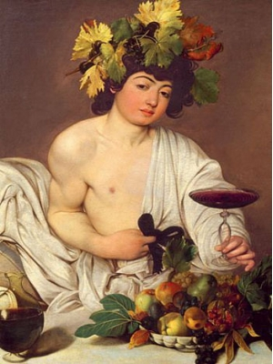
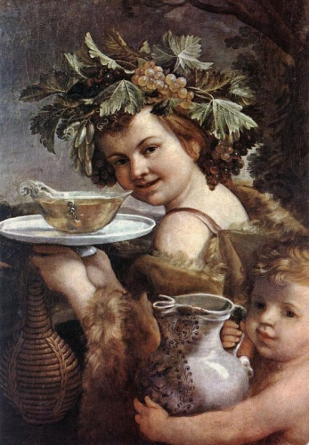
Караваджо "Молодой Вакх»

Slide 10
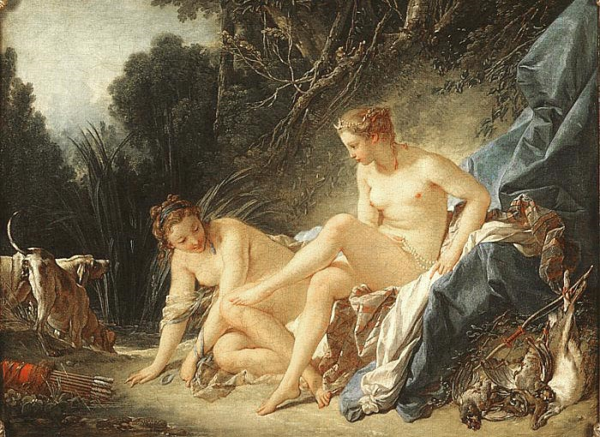
Купание Дианы Франсуа Буше, 1742

Slide 11
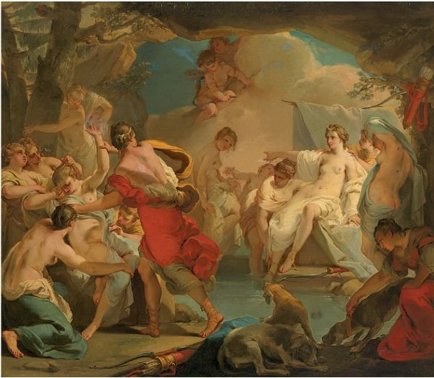
Диана и Каллисто.

Slide 12
Согласно мифу, дошедшему до нас в поэме Овидия “Метаморфозы” ("Мет.", 2:442-453;"Фасты", 2:155-192)., нимфа Каллисто была спутницей и подругой Дианы (Артемиды) Предполагалось, что нимфы Дианы столь же целомудренны, как и сама богиня. Но Каллисто соблазнил Юпитер (Зевс). Чтобы встретиться с нею, он преобразился сначала в Диану. Ее беременность была в конце концов замечена Дианой. От их союза родился Аркад.Узнав об этом Диана наказала Каллисто, превратив её в медведицу и натравив на неё собак. Аркад, который не знал этого, пытался убить на охоте свою мать. Убийство предотвратил Юпитер, превратив Аркада и Каллисто в созвездия Малой и Большой Медведицы.

Slide 13
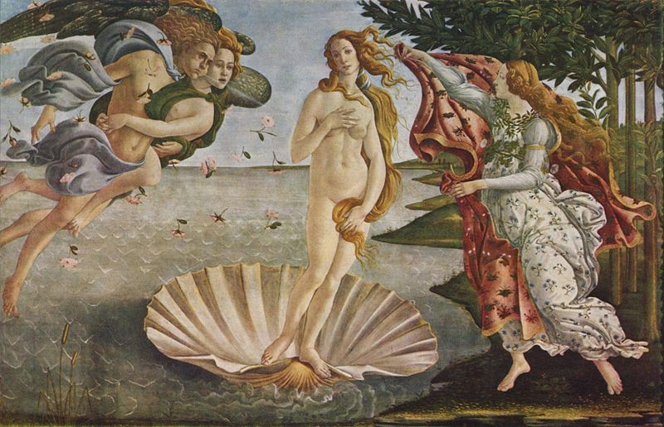
Рождение Венеры

Slide 14
Чудное созданье!
Богиня женской красоты?
- Нет! Лишь Охоты и Луны!
Есть в женщинах особое призванье …

Slide 15
нереиды
"Весело плещутся юные нереиды в волнах морей, сверкая красотой. Взявшись за руки, вереницей выплясывают они из морской пучины и водят хоровод на берегу, под ласковый плеск тихо набегающих на берег волн спокойного моря.

Slide 16
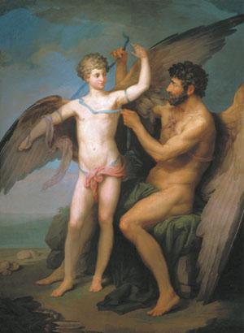
Дедале и Икаре

Slide 17
